Slide 1
Order Comment Tool
Tool zur Unterstützung der Produktionsplaner von Thomas Pöhlmann
Mannheim, 16.01.2017

Slide 2
Agenda
1
Vorstellung
2
Projektdefinition
3
Analyse
4
Entwurf
5
Implementierung
6
Fazit

Slide 3
Agenda
1
Vorstellung
2
Projektdefinition
3
Analyse
4
Entwurf
5
Implementierung
6
Fazit

Slide 4
Persönliche Angaben und betriebliches Umfeld
Vorstellung
Thomas Pöhlmann
Ausbildung zum Fachinformatiker für Anwendungsentwicklung seit dem 01.März 2017
Webentwicklung mit AngularJS, Node.js und C#
Wechsel des Ausbildungsbetriebs am 01.Juni 2018
Softwareentwicklung mit ABAP im SAP-Umfeld
Camelot ITLab GmbH
IT-Beratungsunternehmen im SAP-Umfeld
Kernkompetenz in:
Supply Chain Management
Master Data Management
Direkte Zusammenarbeit mit der Camelot Management Consultants AG
Notes:
Camelot AG Management Consultant -> Camelot AG für technische implementationen zuständig

Slide 5
Agenda
1
Vorstellung
2
Projektdefinition
3
Analyse
4
Entwurf
5
Implementierung
6
Fazit

Slide 6
Ausgangssituation
Projektdefinition
SAP
Prozessauftrag
erstellt
ändert
Planauftrag
anzeigen
Planer 1
Planer 2
erstellt
Planauftrag
schreiben
Notiz/Grund
lesen
Email/Zettel
Notes:
- Planer 1 erstellt oder bearbeitet eine Planauftrag bzw. einen Prozessauftrag im SAP System
- Planer 1 muss dann mithilfe einer anderen Lösung wie z.B. email an alle anderen Planer den Grund der Änderung mitteilen
- Planer 2 sieht den Auftrag und muss dann seine Emails durchforsten um den Grund bzw. die Notiz zu sehen.

Slide 7
Ausgangssituation
Projektdefinition
Ausschnitt SAP Systemlandschaft
SAP ECC = ERP Central Component
SAP APO = Advanced Planning and Optimization
CIF = Core Interface
SAP APO
Planauftrag 1
anzeigen
Planer 2
CIF
SAP ECC
Planer 1
ändert
Planauftrag 1
Notes:
Hier sehen sie den für mein Projekt relevanten Ausschnitt aus der SAP Systemlandschaft
SAP ECC = SAP ERP Centrel Component
SAP APO = Advanced Planning and Optimization
SAP SCM = Supply Chain Management
CIF = Core Interface

Slide 8
Projektziel
Projektdefinition
SAP
Prozessauftrag
erstellt/schreiben
Kommentar
ändert/schreibt
Planauftrag
anzeigen/lesen
Planer 1
Planer 2
Kommentar
erstellt/schreibt
Planauftrag
Kommentar

Slide 9
Projektziel
Projektdefinition
Erstellung mehrerer Programme (ECC/APO) zum Pflegen von Kommentaren
Erweiterung von SAP Standard Programmen (COR1-3/RRP3)
Transfer der Kommentare zwischen ECC und APO
Projektbegründung
Große Zeitersparnis
Deutlich geringere Fehleranfälligkeit
Bessere Transparenz
Oft von Kunden angefragt
Keine Medianbrüche

Slide 10
Agenda
1
Vorstellung
2
Projektdefinition
3
Analyse
4
Entwurf
5
Implementierung
6
Fazit

Slide 11
Projektphasen
Analyse
Notes:
8 Phasen

Slide 12
Projektkosten
Analyse
Vorgang | Mitarbeiter | Azubi | Zeit | Personal | Ressourcen | Gesamt
Anforderungsaufnahme | 2 | 1 | 2 h | 114 € | 60 € | 174 €
Entwicklung |  | 1 | 39 h | 273 € | 390 € | 663 €
Testphase |  | 1 | 3 h | 21 € | 30 € | 51 €
Code Reviews | 2 | 1 | 3 h | 171 € | 90 € | 261 €
Fazit und Dokumentation |  | 1 | 23 h | 161 € | 230 € | 391 €
Gesamt |  |  |  |  |  | 1540 €
Notes:
Resourcenkosten von 10€/Stunde
Personalkosten
Mitarbeiter: 25€/Stunde
Auszubildender: 10€/Stunde

Slide 13
Agenda
1
Vorstellung
2
Projektdefinition
3
Analyse
4
Entwurf
5
Implementierung
6
Fazit

Slide 14
(M)VC Model
Entwurf
Anfragefluss
Datenfluss
User
View
Controller
Notes:
MVC Model = Model View Controller
Kein Model zur Datenhaltung benötigt -> da sehr wenige Daten.
Alle Daten in der Memberstruktur der GUI Klasse
View -> GUI Klasse Singelton
Controller -> Controller Klasse Singelton

Slide 15
Agenda
1
Vorstellung
2
Projektdefinition
3
Analyse
4
Entwurf
5
Implementierung
6
Fazit

Slide 16
Entwicklungsvorgehen
Implementierung
Entwicklungssprache: ABAP
Agiler Entwicklungsprozess
Erweitertes Wasserfallmodell
ANALYSIS
DESIGN
IMPLEMENTATION
TESTING
DEPLOYMENT
MAINTENANCE
Notes:
Agiler Entwicklungsprozess:
Der Kunde gibt am Anfang nur einige wenige Basisfunktionalitäten an
Erweitertes Wasserfallmodell
Wie Wasserfallmodell und Rückschritte möglich
ABAP = Advanced Business Application Programming

Slide 17
Qualitätssicherung
Implementierung
Code Reviews zur Sicherstellung der Qualitätsansprüche
Einhaltung der internen Entwicklungsrichtlinien
Templates mit Testfällen
Funktionale und Technische Spezifikation

Slide 18
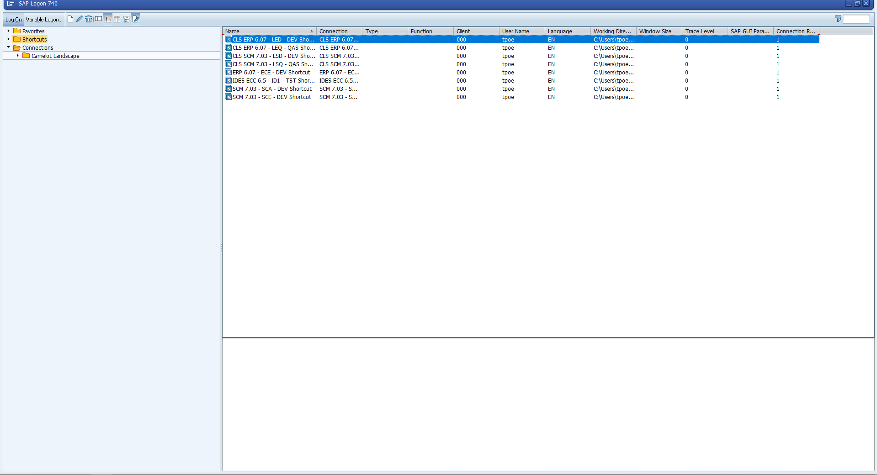
Demonstration des Programms
Implementierung

Slide 19
Agenda
1
Vorstellung
2
Projektdefinition
3
Analyse
4
Entwurf
5
Implementierung
6
Fazit

Slide 20
Soll- /Ist-Vergleich der Zeitplanung
Fazit

Slide 21
Fazit
Zielerreichung
Ausblick
Es wurden alle Vorgaben erfolgreich umgesetzt
Die Performance des Systems wurde durch die Implementierung nicht beeinträchtigt
Erweiterung von zusätzlichen Transaktionen z.B. md04
Löschprogramm welches nicht mehr vorhandene Aufträge aus der Datenbank löscht

Slide 22
Thomas Pöhlmann Auszubildender
Camelot ITLab GmbH
Theodor-Heuss-Anlage 12 68165 Mannheim, Germany
Tel: +49 621 86298-800 Mob: +49 173-9915913
tpoe@camelot-itlab.com www.camelot-itlab.com

Slide 23
Backup: Agenda

